Slide 1
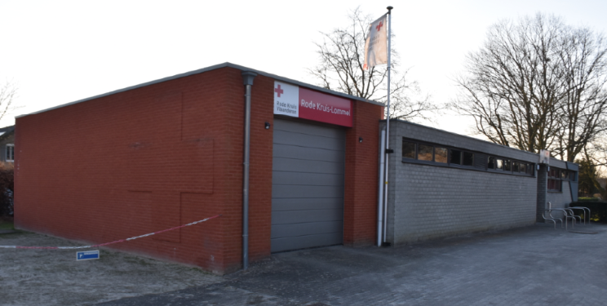

Info over Rode Kruis afdeling Lommel
Het Rode Kruis gebouw.

Slide 2
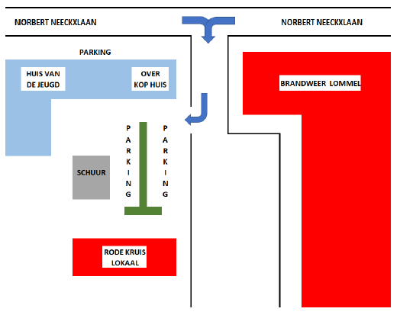
Info over Rode Kruis afdeling Lommel
Waar is het
Rode Kruis
gebouw
gelegen?

Slide 3
Info over Rode Kruis afdeling Lommel
Alle Rode Kruis afdelingen zijn verenigingen van openbaar nut.
Alle Rode Kruis afdelingen zorgen zelf voor hun eigen inkomsten
Alle Rode Kruis afdelingen functioneren als zelfstandige organisaties

Slide 4
Info over Rode Kruis afdeling Lommel
De afdelingsraad van Rode Kruis Lommel bestaat uit:
Voorzitter
Secretaris
Penningmeester
PR & Werver
Econoom
Hulpdienst
Vorming
Bloed
Sociale hulpdienst
Zorgbib
Uitleendienst consulente
Rode Kruis afdelingsapotheker
Rode Kruis afdelingsarts
Webmaster

Slide 5

Info over Rode Kruis afdeling Lommel
De afdelingsraad bestaat uit 17 vrijwilligers

Slide 6

Info over Rode Kruis afdeling Lommel
Rode Kruis Lommel heeft een vrijwilligersgroep van 90 vrijwilligers in totaal

Slide 7
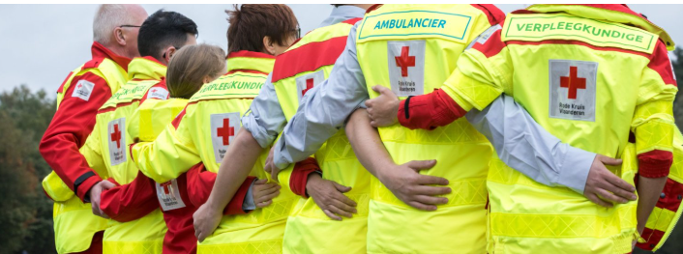
Wat doen we allemaal bij Rode Kruis Lommel?
Eerste hulp bieden bij evenementen en rampen

Slide 8

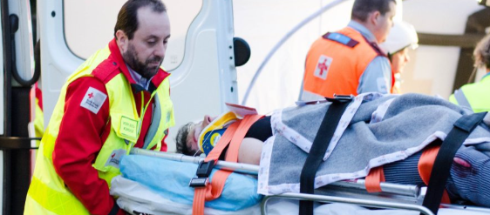

Wat doen we allemaal bij Rode Kruis Lommel?

Slide 9

Wat doen we allemaal bij Rode Kruis Lommel?
Vakanties voor kansarme kinderen

Slide 10
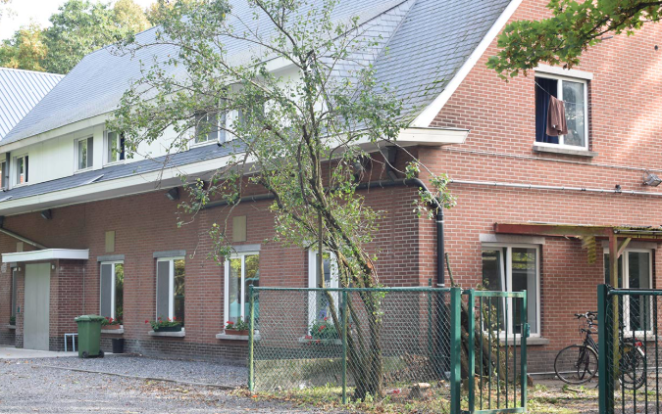
Wat doen we allemaal bij Rode Kruis Lommel?
Helpen in een opvangcentrum van het Rode Kruis

Slide 11
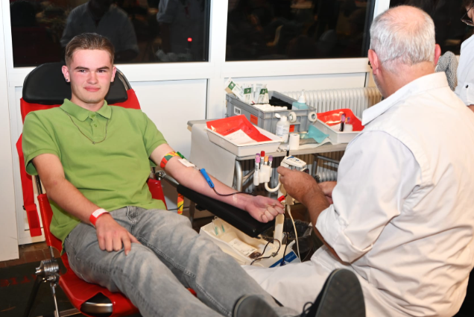

Wat doen we allemaal bij Rode Kruis Lommel?
Bloed inzamelingen organiseren

Slide 12

Wat doen we allemaal bij Rode Kruis Lommel?
Bloed inzamelingen organiseren
Bloed geven mag pas vanaf
18 jaar.

Slide 13
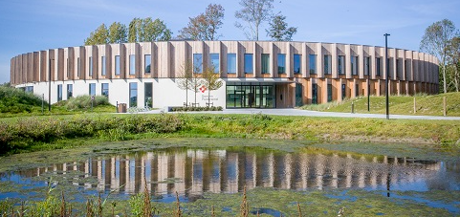
Wat doen we allemaal bij Rode Kruis Lommel?
Aandacht en tijd geven aan ouderen
In dit zorghotel zijn een arts, kinesist, zorg- en verpleegkundigen, én vrijwilligers aanwezig om de gasten tijdens hun vakantie de nodige zorg te bieden.

Slide 14
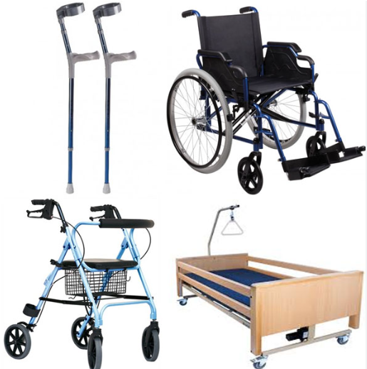
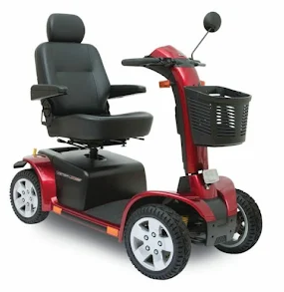
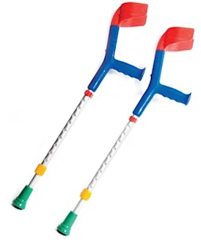
Wat doen we allemaal bij Rode Kruis Lommel?
Uitlenen van hulpmiddelen

Slide 15
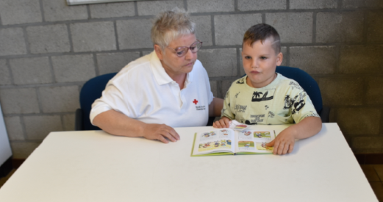
Wat doen we allemaal bij Rode Kruis Lommel?
Huiswerkbegeleiding van het 1ste lj t/m 6de lj

Slide 16
Info over Rode Kruis afdeling Lommel
Graag presenteer ik jullie een rondleiding door het gebouw van Rode Kruis Lommel

Slide 17
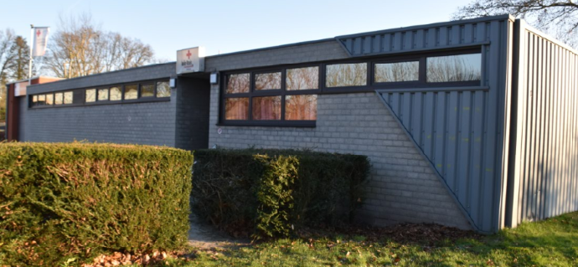
Rondleiding gebouw Rode Kruis Lommel
Het Rode Kruis lokaal:

Slide 18
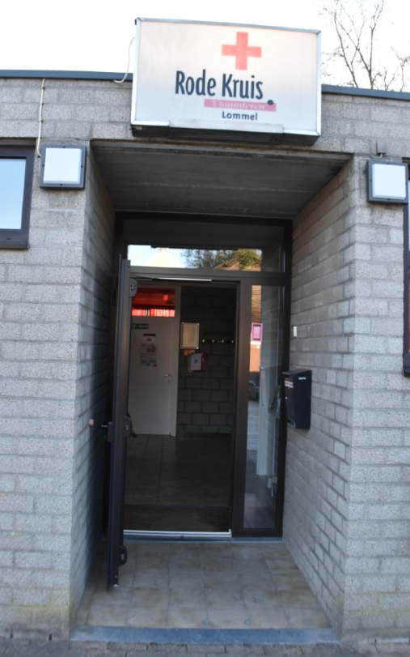
Rondleiding gebouw Rode Kruis Lommel
De inkom:

Slide 19
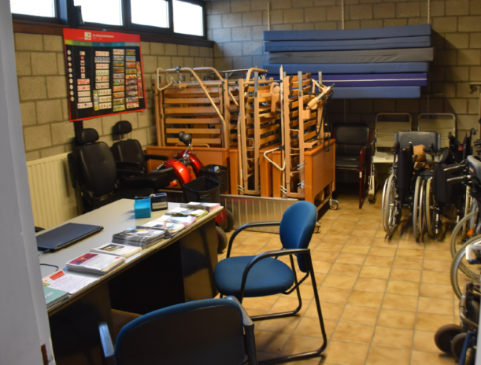
Rondleiding gebouw Rode Kruis Lommel
De uitleendienst:

Slide 20
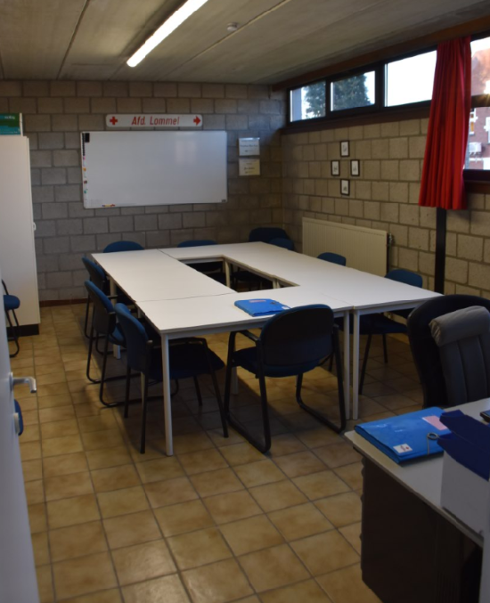
Rondleiding gebouw Rode Kruis Lommel
Het vergader lokaal:

Slide 21
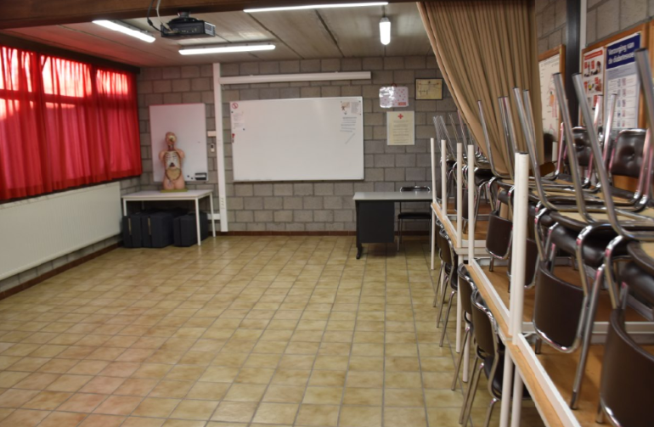
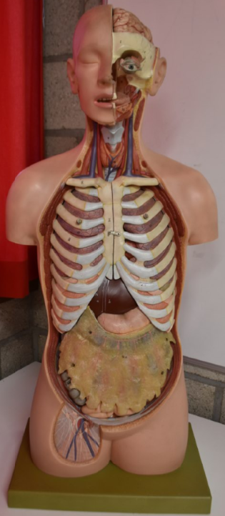
Rondleiding gebouw Rode Kruis Lommel
Het leslokaal:

Slide 22
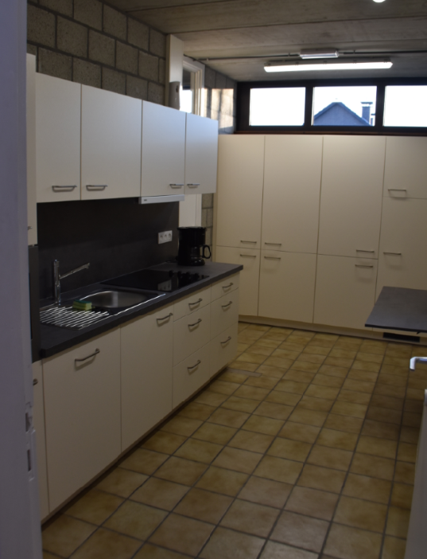
Rondleiding gebouw Rode Kruis Lommel
De keuken:

Slide 23
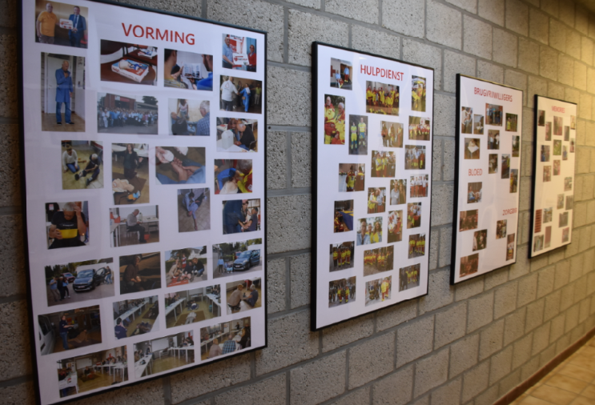
Rondleiding gebouw Rode Kruis Lommel
Publicaties in de gang:

Slide 24
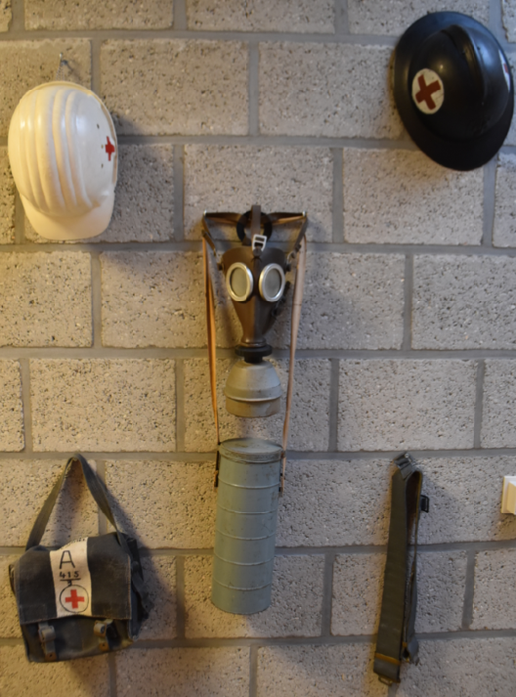
Rondleiding gebouw Rode Kruis Lommel
Relikwieën:

Slide 25
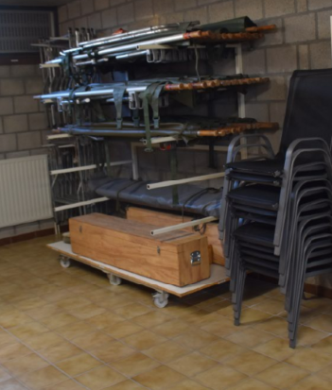
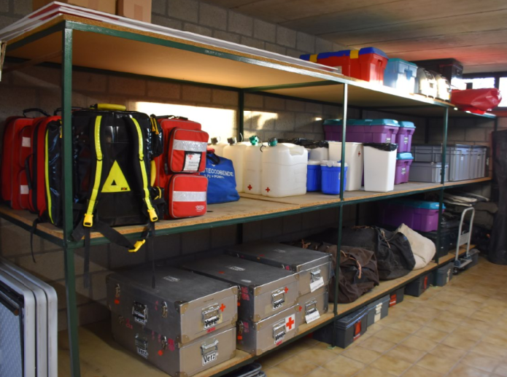
Rondleiding gebouw Rode Kruis Lommel
De hulpdienst garage:

Slide 26
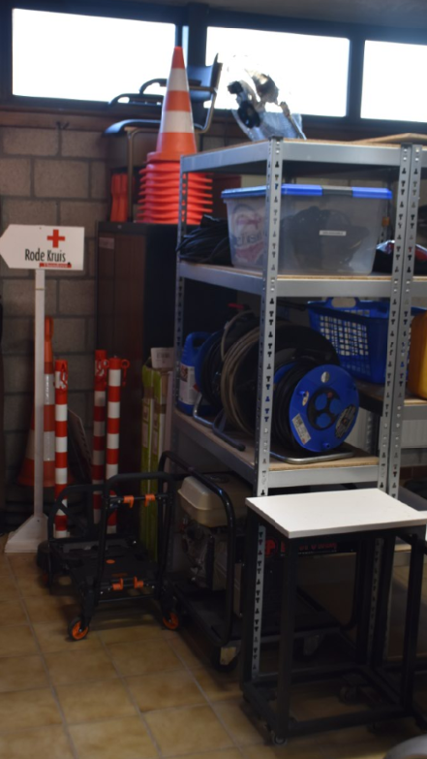
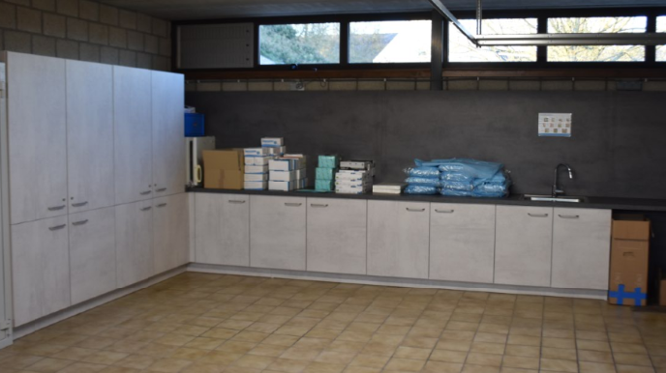
Rondleiding gebouw Rode Kruis Lommel
De hulpdienst garage:

Slide 27
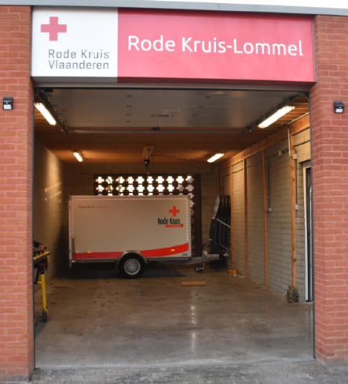
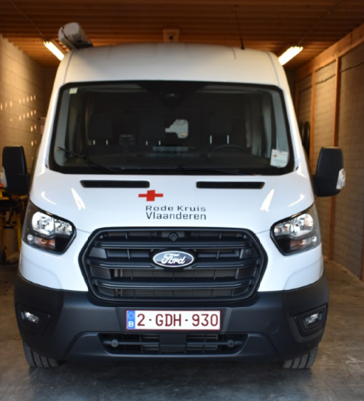
Rondleiding gebouw Rode Kruis Lommel
De garage voor het rollend materiaal

Slide 28
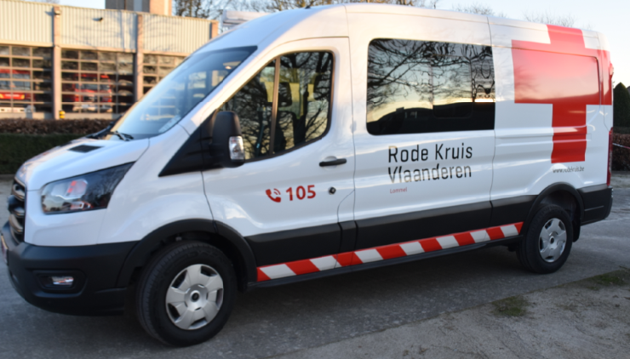
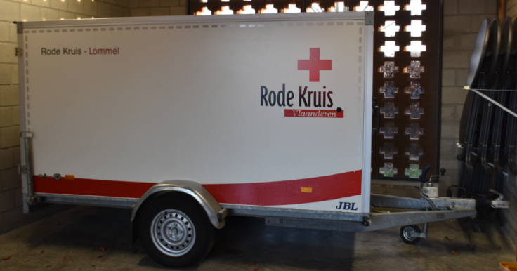
Rondleiding gebouw Rode Kruis Lommel
De garage voor het rollend materiaal

Slide 29
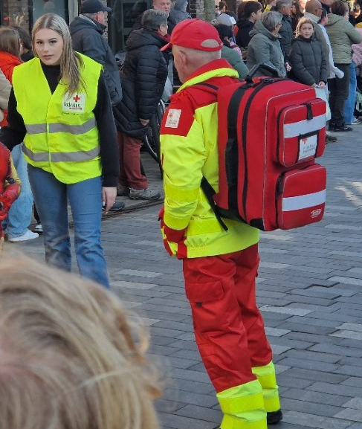
Extra
Als extra hebben we meegebracht om te bekijken:
De rugzak met allerlei materialen:

Slide 30
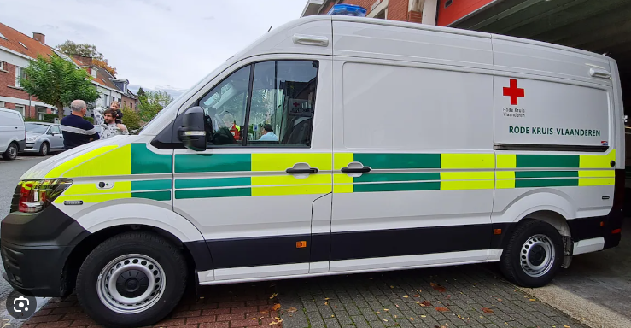
Extra
Een ziekenwagen, deze staat buiten opgesteld:

Slide 31



